Slide 1

Самый
правдивый человек
барон Мюнхгаузен
Литературная игра по рассказам Э.Распе

Slide 2
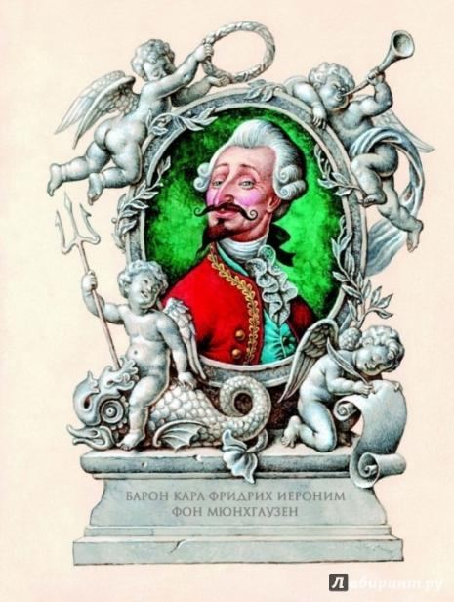
Все мы, от мала до велика, знаем о похождениях знаменитого барона Мюнхгаузена. Но мало кто из нас догадывается, что этот герой настолько же реален, как мы с вами. Он действительно существовал, и потчевал благодарных слушателей своими неимоверно «правдивыми» историями. Немецкий барон, рассказы которого о самом себе превратили его в литературный персонаж…

Slide 3
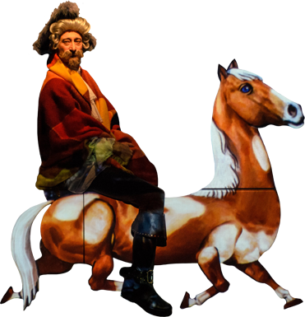
Где барон Мюнхгаузен обнаружил коня, которого он привязал к столбику в поле?
В здании ратуши
Привязанным к кресту на колокольне
На крыше
городского собора

Slide 4
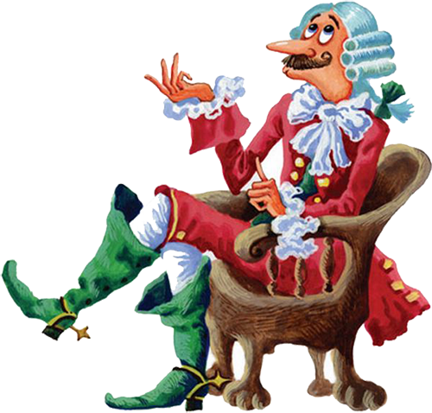
не верно
назад

Slide 5
так держать
далее

Slide 6
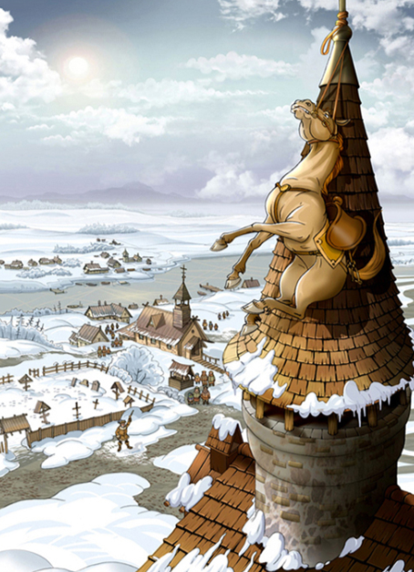
2. Как барон спустил коня на землю?
Он прострелил уздечку пополам
Он взобрался на крышу и спустил его
Он приманил
коня яблоками

Slide 7
не верно
назад

Slide 8
так держать
далее

Slide 9
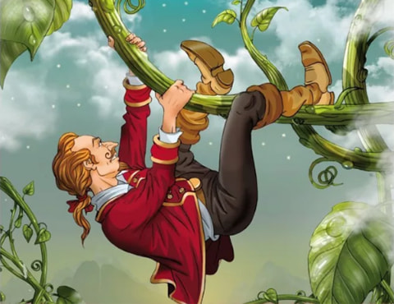
3. Кто был запряжен в сани, в которых Мюнхгаузен вкатил в Петербург?
Конь
Волк
Козел

Slide 10
не верно
назад

Slide 11
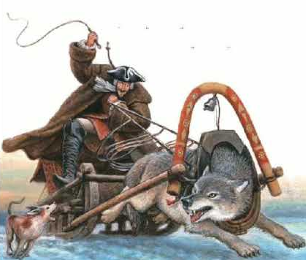
так держать
далее

Slide 12
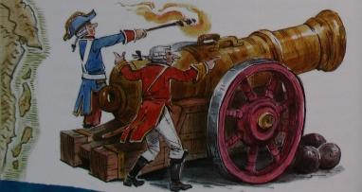
4. Как барон поджёг порох, когда понял, что забыл кремень?
Искрами, полученными
при трении двух сухих палок
От удара молнии
Искрами из собственного глаза вылетевших от удара

Slide 13
не верно
назад

Slide 14
так держать
далее

Slide 15
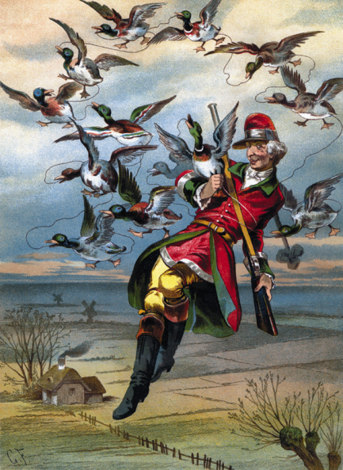
5. На что ловил уток барон?
На сало
На конфету
На червяка

Slide 16
не верно
назад

Slide 17
так держать
далее

Slide 18
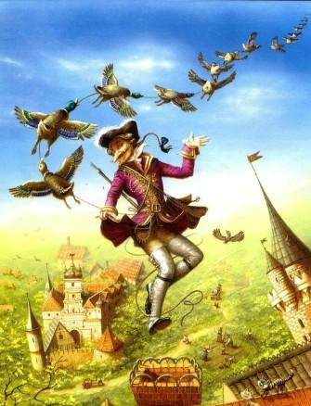
6. Как Мюнхгаузену удалось подстрелить сразу семь куропаток?
Выстрелил мелкой дробью
Он зарядил ружье шомполом
Утки летели в один ряд

Slide 19
не верно
назад

Slide 20
так держать
далее

Slide 21
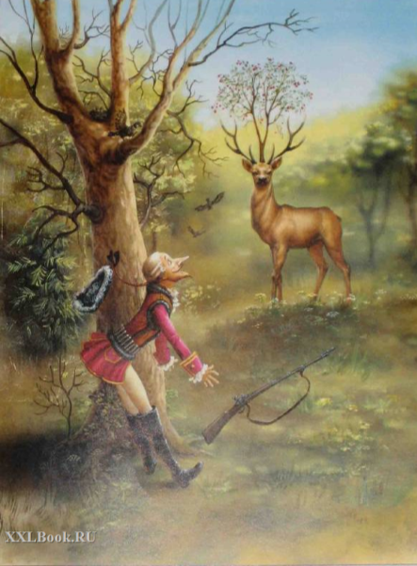
7. Чем выстрелил в оленя барон?
Свинцовой пулей
Мелкими гвоздиками
Вишневой косточкой

Slide 22
не верно
назад

Slide 23
так держать
далее

Slide 24
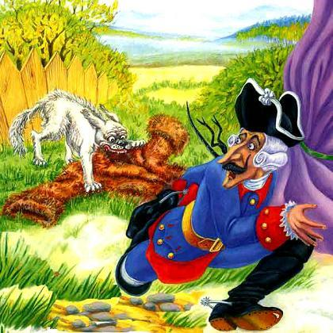
8. Как Мюнхаузен усмирил бешеную шубу?
Выкинул
Выстрелил из пистолета
Сделал ей укол

Slide 25
не верно
назад

Slide 26
так держать
далее

Slide 27
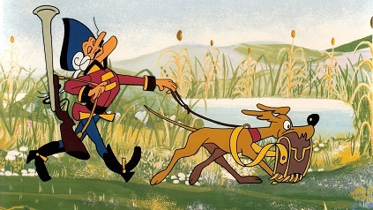
9. Как звали собаку барона?
Дианка
Муму
Каштанка

Slide 28
не верно
назад

Slide 29
так держать
далее

Slide 30
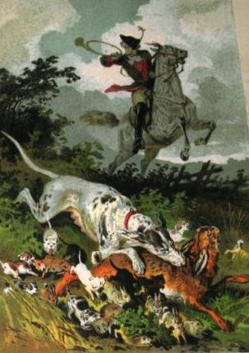
10. Почему Мюнхгаузен долго не мог на охоте угнаться за зайцем?
Собака Дианка быстро устала
Его конь часто спотыкался
У зайца было 8 лап

Slide 31
не верно
назад

Slide 32
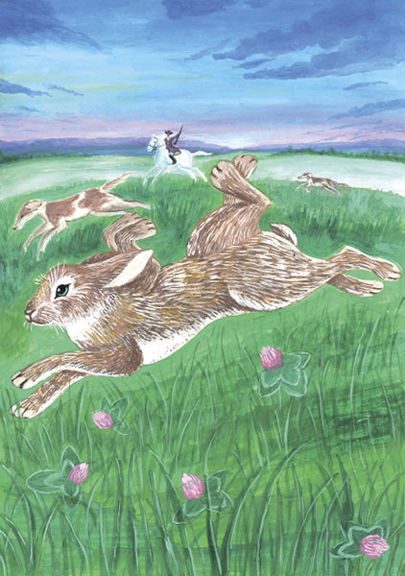
так держать
далее

Slide 33
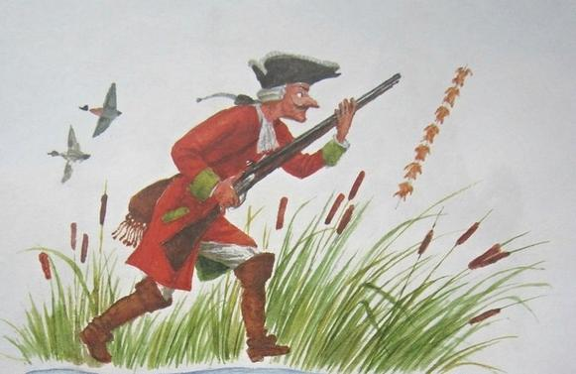
11. Какой элемент одежды барона выполнил роль пули на охоте?
Шляпа
Пуговица
Рукавица

Slide 34
не верно
назад

Slide 35
так держать
далее

Slide 36
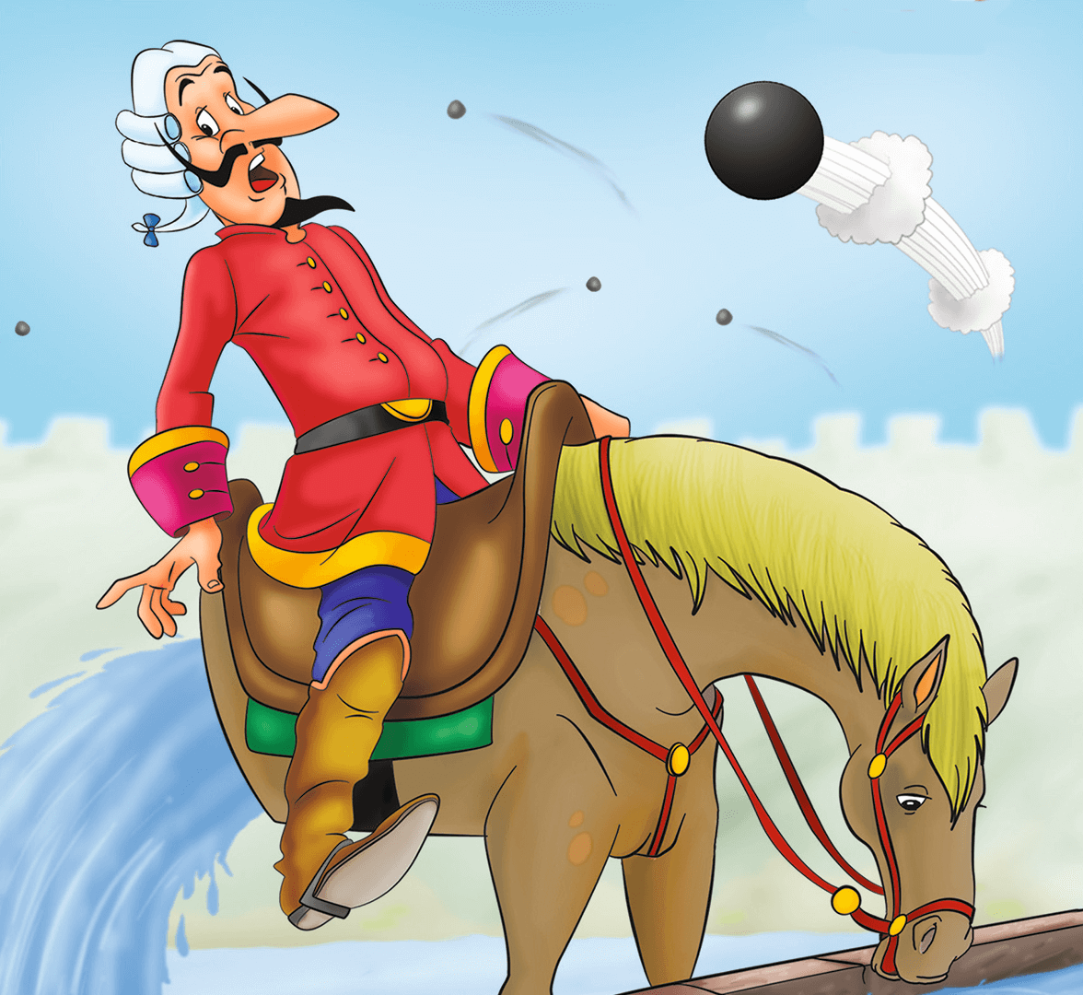
12. Как военный врач соединил две половинки коня в одну?
Сшил лавровыми прутьями
Приклеил прочным клеем
Прикрутил болтами

Slide 37
не верно
назад

Slide 38
так держать
далее

Slide 39
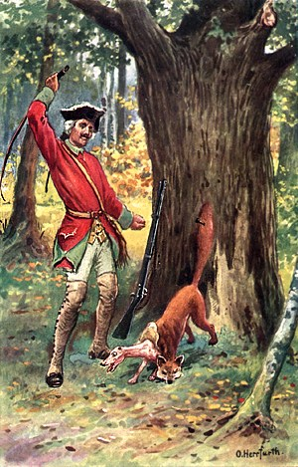
13. Как Мюнхгаузен добился того, чтобы лиса выскочила из своей шубки?
Он ее напугал
Он хлестал ее плетьми
Он обещал дать ей взамен
более теплую и красивую шубу

Slide 40
не верно
назад

Slide 41
так держать
далее

Slide 42
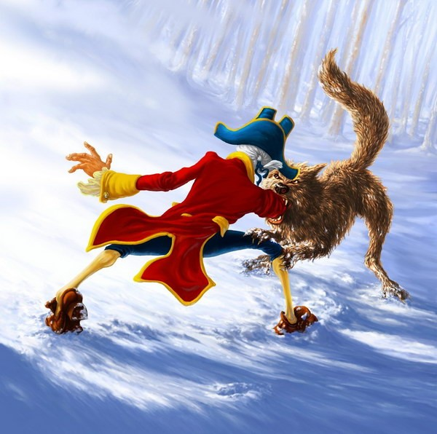
14. Как барон победил еще одного волка?
Скрутил его в бараний рог
Задушил голыми руками
Вывернул наизнанку

Slide 43
не верно
назад

Slide 44
так держать
далее

Slide 45
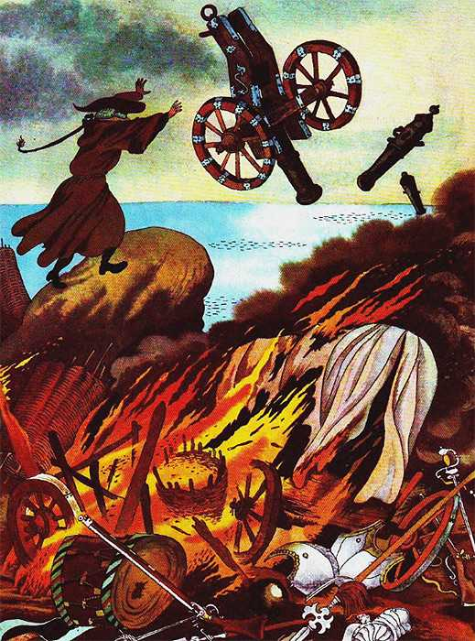
15. Как барону удалось разведать количество турецких пушек?
Он влетел в турецкий лагерь на ядре
Он сделал ночью подкоп
Он надел на себя волчью шкуру

Slide 46
не верно
назад

Slide 47
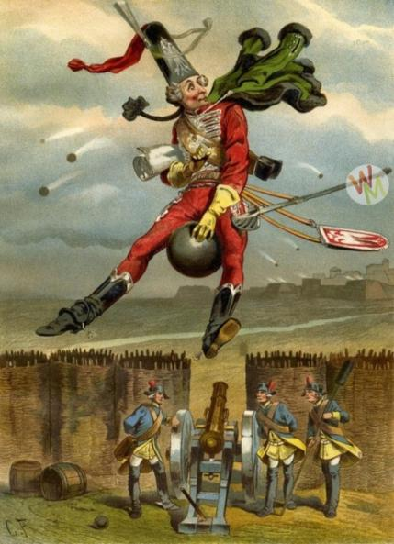
так держать
далее

Slide 48
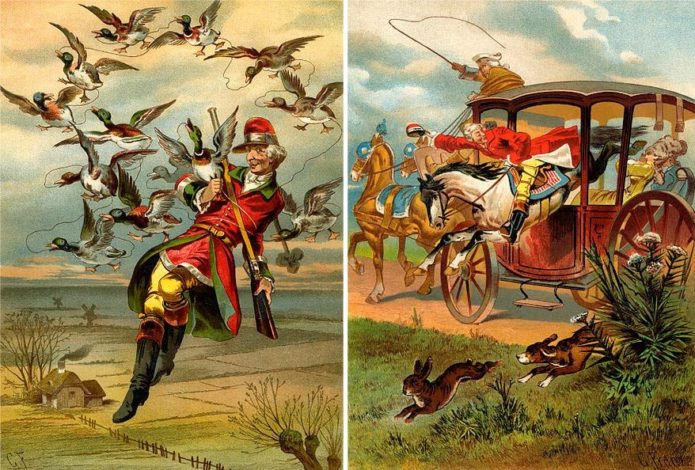
16. Где у восьмилапого зайца было еще четыре лапы?
На спине
По бокам
На животе

Slide 49
не верно
назад

Slide 50
так держать
далее

Slide 51
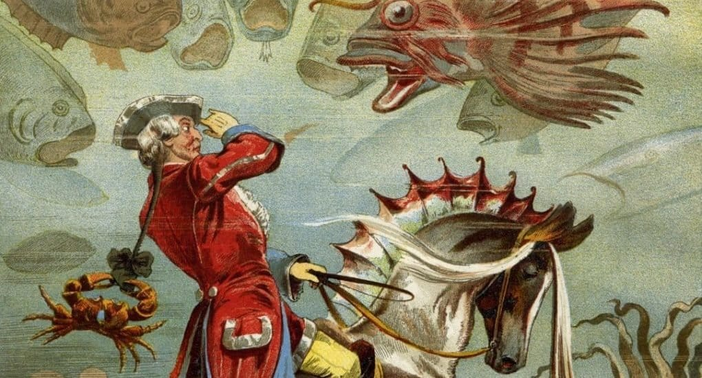
17. Как барон спасся из болота?
Позвал друга на помощь
С помощью коня
Вытащил себя за волосы

Slide 52
не верно
назад

Slide 53
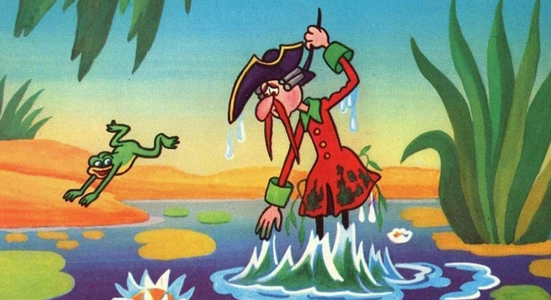
так держать
далее

Slide 54
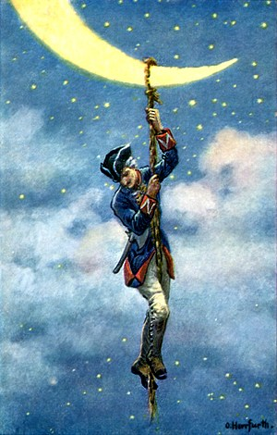
18. Какое растение помогло Мюнхгаузену попасть на Луну?
Пальма
Турецкие бобы
Бамбук

Slide 55
не верно
назад

Slide 56
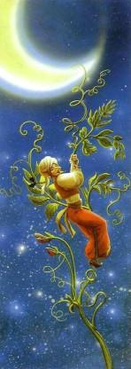
так держать
далее

Slide 57
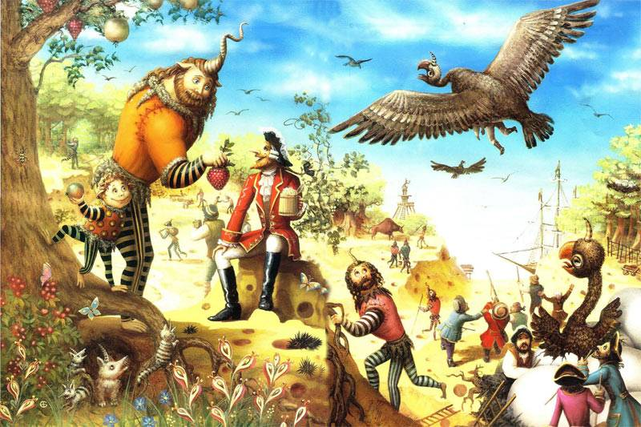
19. За чем барон оправился на Луну
За топориком
За приключениями
За хлебом

Slide 58
не верно
назад

Slide 59
так держать
далее

Slide 60
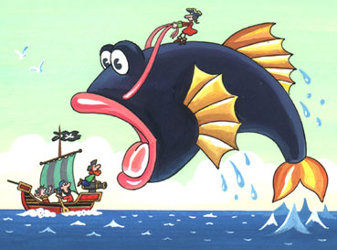
20. Что нашли моряки в зубе кита?
Якорь и цепь
Сундук с сокровищами
Кости древнего животного

Slide 61
не верно
назад

Slide 62
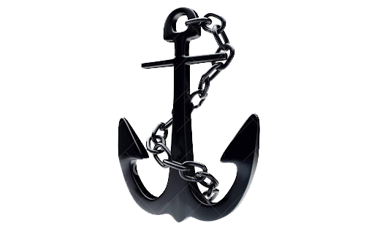
так держать
далее

Slide 63
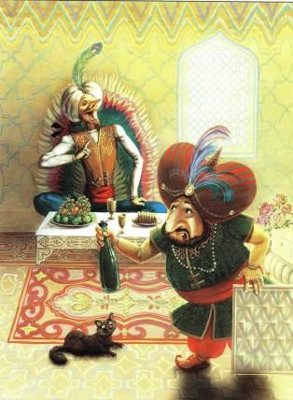
Какую работу выполнял Мюнхгаузен, когда его турки продали в рабство?
Ловил рыбу
Продавал на рынке
Был пчелиным пастухом

Slide 64
не верно
назад

Slide 65
так держать
далее

Slide 66
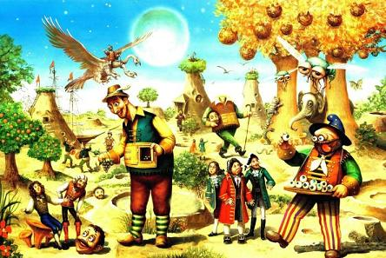
22. Из чего появлялись лунные жители?
Из семечка
Из тыквы
Из ореха

Slide 67
не верно
назад

Slide 68
так держать
далее

Slide 69
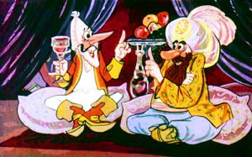
23. Какое вино Мюнхгаузен считал самым лучшим на свете?
Крымское
Китайское
Французское

Slide 70
не верно
назад

Slide 71
так держать
далее

Slide 72

24. Как использовали свой живот Лунные люди?
Как сейф
Как место для пищи
Как чемодан

Slide 73
не верно
назад

Slide 74
так держать
далее

Slide 75
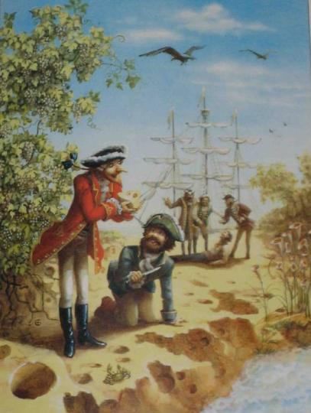
25. Путешествуя три месяца по волнам океана, к какому острову пристал корабль Мюнхгаузена?
Крым
Мадагаскар
Сырный

Slide 76
не верно
назад

Slide 77
так держать
далее

Slide 78
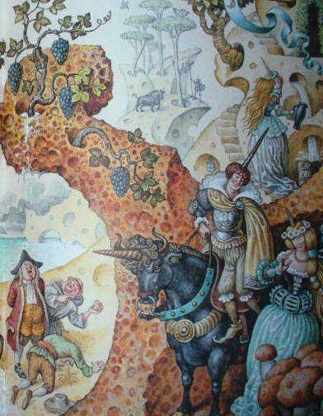
26. Кто был самым вежливым на Сырном острове?
Деревья
Кошки
Жители

Slide 79
не верно
назад

Slide 80
так держать
далее

Slide 81
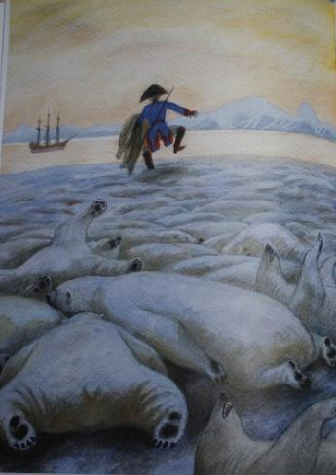
27.Как звали лучшего друга, знаменитого путешественника, с которым Мюнхгаузен побывал на Северном полюсе?
Скоттью
Финне
Леон

Slide 82
не верно
назад

Slide 83
так держать
далее

Slide 84
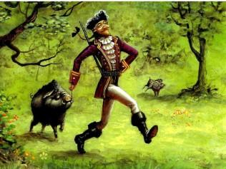
28. Однажды барон Мюнхгаузен охотился на свинью, которая держалась зубами за хвостик своего детёныша, потому что
Боялась потеряться
Просто гуляла
Была слепая

Slide 85
не верно
назад

Slide 86
так держать
далее

Slide 87
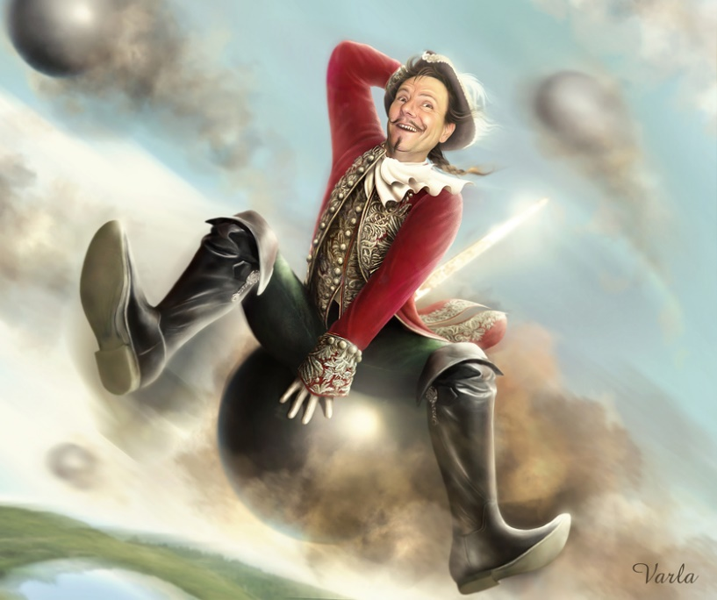
29. Как был озаглавлен первый русский перевод книги о бароне Мюнхгаузене, сделанный в 1791 году Н.П. Осиповым?
«Ему семерых посади — всех до смерти заврёт».
«Не любо – не слушай, а лгать не мешай»;
«Врет, что шелком шьет»;

Slide 88
не верно
назад

Slide 89
так держать
далее

Slide 90
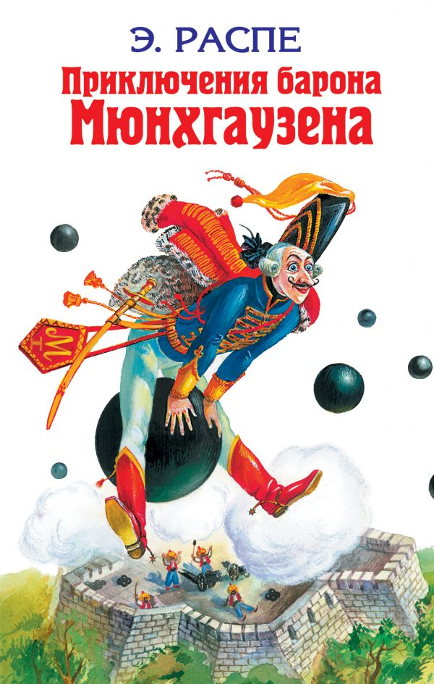
30. Назовите имя писателя, благодаря которому мы можем прочитать книгу Э. Распе для детей на русском языке?
Сергей Михалков
Корней Чуковский
Самуил Маршак

Slide 91
не верно
назад

Slide 92
так держать
далее

Slide 93
. Творческое задание: придумайте и кратко опишите новое приключение барона Мюнхгаузена.

Slide 94
Интернет-ресурсы:
www.munchhausen.ru
http://www.estonca.ru/latvia/munhaus.htm
http://hl.mailru.su/gcached?q=cache:Rgh6w6DM-FYJ:http%3A//xn--i1abbnckbmcl9fb.xn--p1ai/articles/556149/
http://deti.cbs-angarsk.ru/detyam/pochitajka/dni_rozhdeniya_geroev/den_rojdeniya_barona_myunhgauzena.html
Список литературы:
Петрова, С. В. Наш пострел везде поспел // Читаем, учимся, играем. - 2006. - № 5. - С. 28-30.
Просекова, О. А. Непревзойденный фантазер барон Мюнгхаузен // Читаем, учимся, играем. - 2006. - № 5. - С. 4-8.

